Slide 1
「尤佳」で癒す手肌の疲れ：新ハンドケアのすべて
汇报人:Kimi AI
时间:2025.01.01

Slide 2
目 录
01
02
03
04
はじめに：手肌の疲れと「尤佳」誕生
核心効能：3つの力で守る手肌
1日のシーン別使いこなし術
まとめ：手肌の健康を取り戻す新習慣

Slide 3
01
はじめに：手肌の疲れと「尤佳」誕生

Slide 4

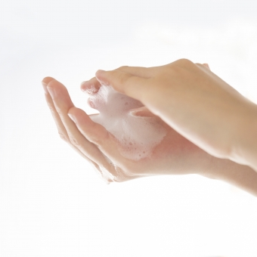
日常の乾燥・ひび割れ悩み
頻回な洗浄や環境ストレスにより、手肌は常にダメージを受け、ひび割れやゴワつきの原因となります。
オフィスワーカーの悩み
アルコール消毒の繰り返しで、角質層のバリア機能が低下。
主婦の負担
水仕事は手肌を疲弊させ、シワや炎症を加速させます。
手は第二の顔
従来品では補いきれない「潤いの継続性」「低刺激」「仕事の邪魔にならない使用感」という課題が浮上。

Slide 5
「尤佳(ゆうか)」誕生の背景
市場の声を形にした、新しいハンドケアのカタチ
消費者の声
→
深層保湿
無添加設計
さっぱり质地
「すぐパソコンを使いたい」「子供にも安全がいい」「ひび割れを早く改善したい」
米発酵エキスが角質層の奥まで潤いを届ける。
香料・アルコール・着色料ゼロ。敏感肌や子供にも安心。
水のような軽いテクスチャー。塗布後10秒で吸収。

Slide 6
02
核心効能：3つの力で守る手肌

Slide 7
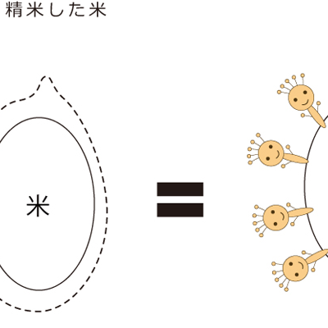
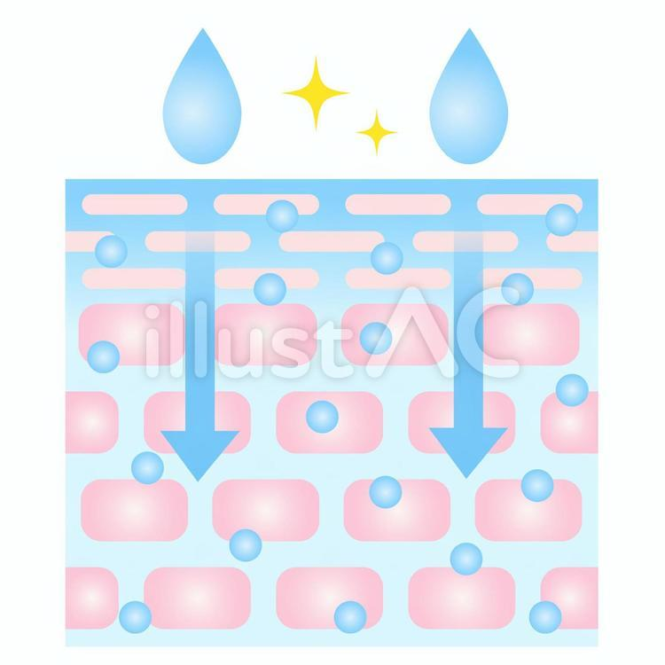
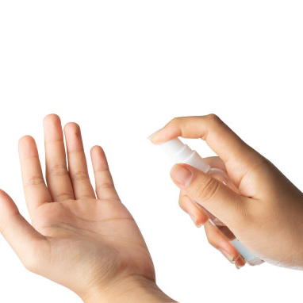
米発酵エキスが届ける深層保湿のメカニズム
→
→
国産米発酵エキス
角質層深部へ浸透
長時間保湿膜を形成
アミノ酸・ペプチドが豊富に含まれ、角質層と親和性が高い。
水分を角層の奥まで届け、フィトステロールが油分バリアを形成。
8時間後でも水分量が使用前の1.4倍を維持。
連続2週間使用で、乾燥によるひび割れ発生率が62%低下することが実験データで確認されました。

Slide 8
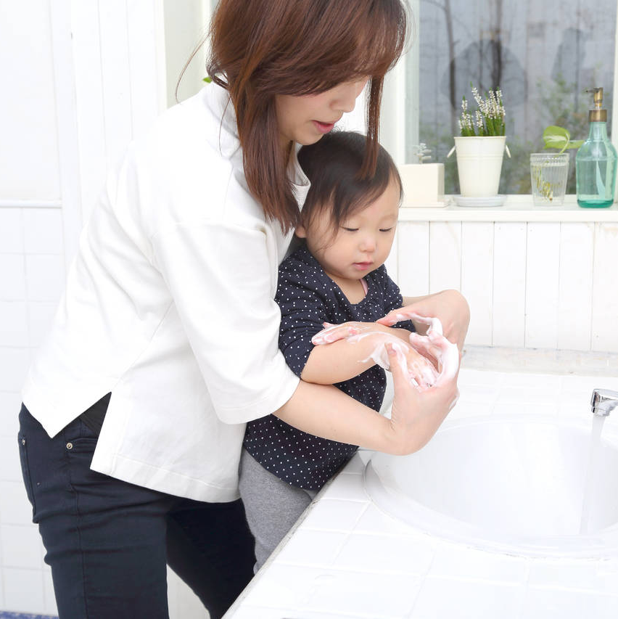
無添加設計で
安心して使える
敏感肌・子供も安心して使える理由
刺激指数を1/3に抑制
パッチテストでは赤み・しっしんの発現率0%を達成。
防腐効果を自然派成分で確保
製造ロットごとに微生物検査を実施し、安全性を確認。
乳児にも使用可能
医薬部外品基準適合により、生後6ヶ月以上の乳児にも安心。
香料・アルコール・合成着色料を完全排除。医薬部外品認証取得。

Slide 9
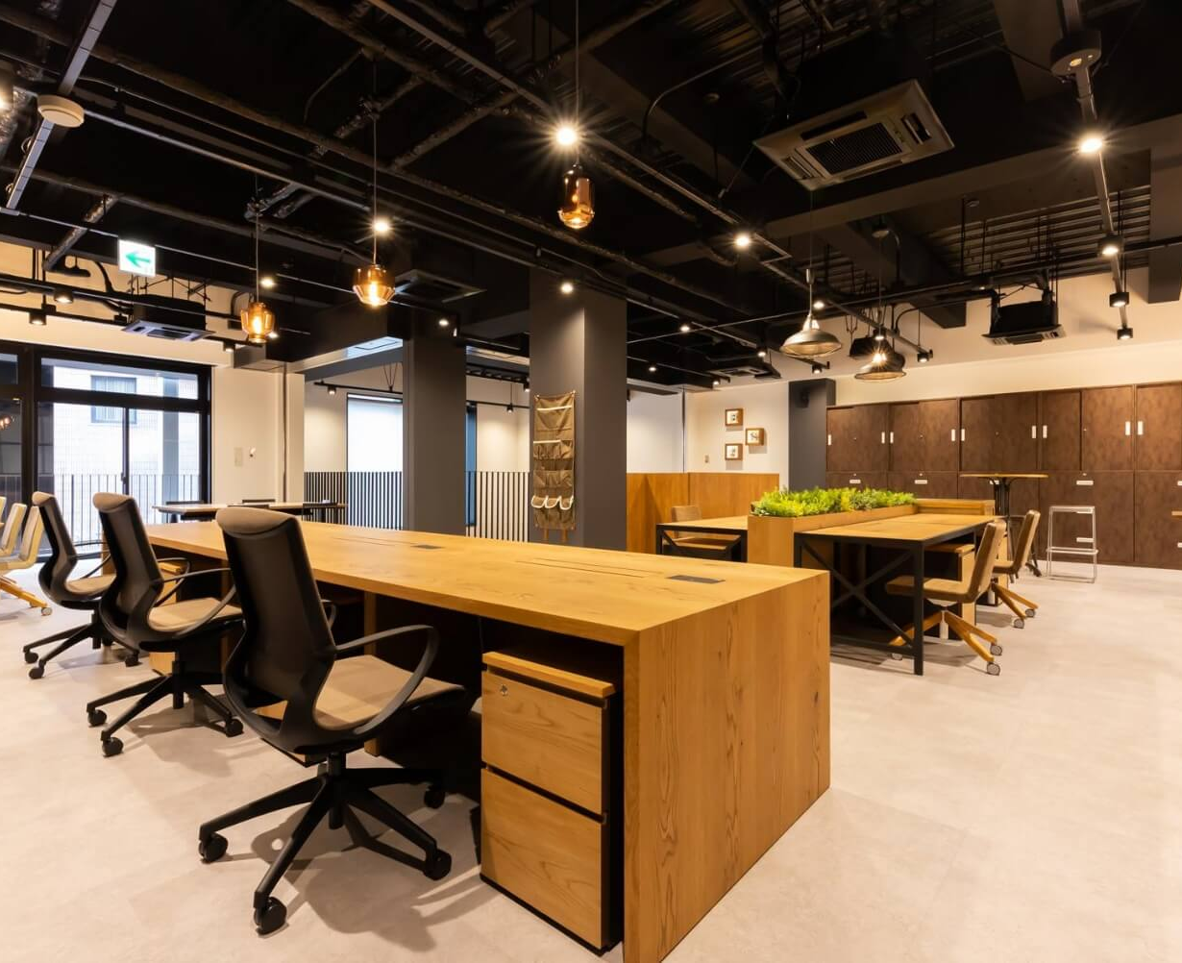
べたつかない「水のような軽さ」
仕事のリズムを維持
高油分クリームのように指紋が紙に付いたり、スマホ操作が滑りにくくなったりすることはありません。
マイクロカプセル化技術
油分をカプセル化し、塗布後10秒で揮発成分が飛び、表面はサラリと仕上がります。
アンケート結果
92%の方が「仕事の合間に使いたい」と回答。

Slide 10
03
1日のシーン別使いこなし術

Slide 11
朝の基礎ケア
洗顔後に塗る1日の潤い土台
→
→
STEP 1
STEP 2
STEP 3
洗顔後、手の水滴が残った状態で
米粒大の「尤佳」を伸ばす
水分と共に発酵エキスが角層に入り込む
これだけで外出時の急激な乾燥を防ぎ、つっぱらない1日を始められます。

Slide 12
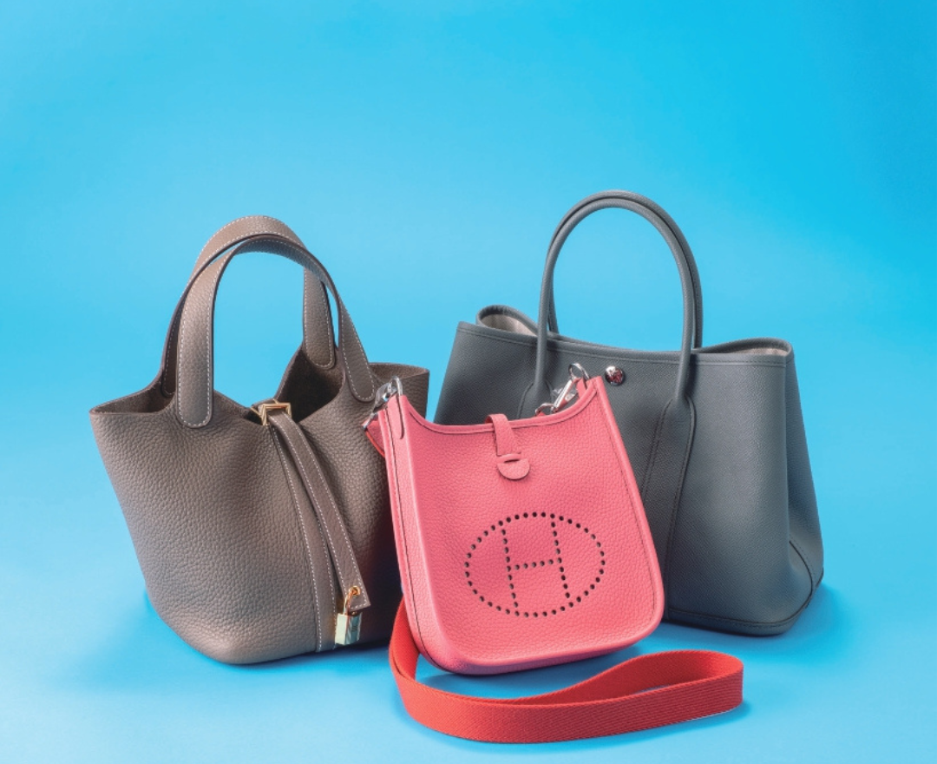
仕事中のサッと補給
会議合間の瞬間リフレッシュ
エアコンや手指消毒で乾燥した手肌に、50mlのミニボトルが活躍します。
べたつかないので、資料を汚さず、スマホ画面もキレイ。
香りがないので、周囲に気兼ねなく、会議の5分前にサッと使える。
胸ポケットに入れておけば、片手でプッシュ可能。

Slide 13
夜の集中ケア
手袋で密封すれば翌朝ふっくら
+
+
1. 手を温める
2. 2プッシュ増量
3. 綿手袋を装着
就寝前に手を温め、血行を促進。
通常の倍量を手全体に塗布。
密封効果で成分が深部まで浸透。
翌朝は柔らかくハリのある手肌に。深いひび割れには3連夜で改善傾向を実感。

Slide 14
04
まとめ：手肌の健康を取り戻す新習慣

Slide 15
尤佳がもたらす3つの変化
潤い
安心
快適
ひび割れが減り、肌荒れスコアが-38%。薬指のリングが回りやすくなった。
子供と一緒に使えるので、家事が短縮。家族みんなでケアができる。
パソコン作業が捗り、仕事効率アンケートが+21%。

Slide 16
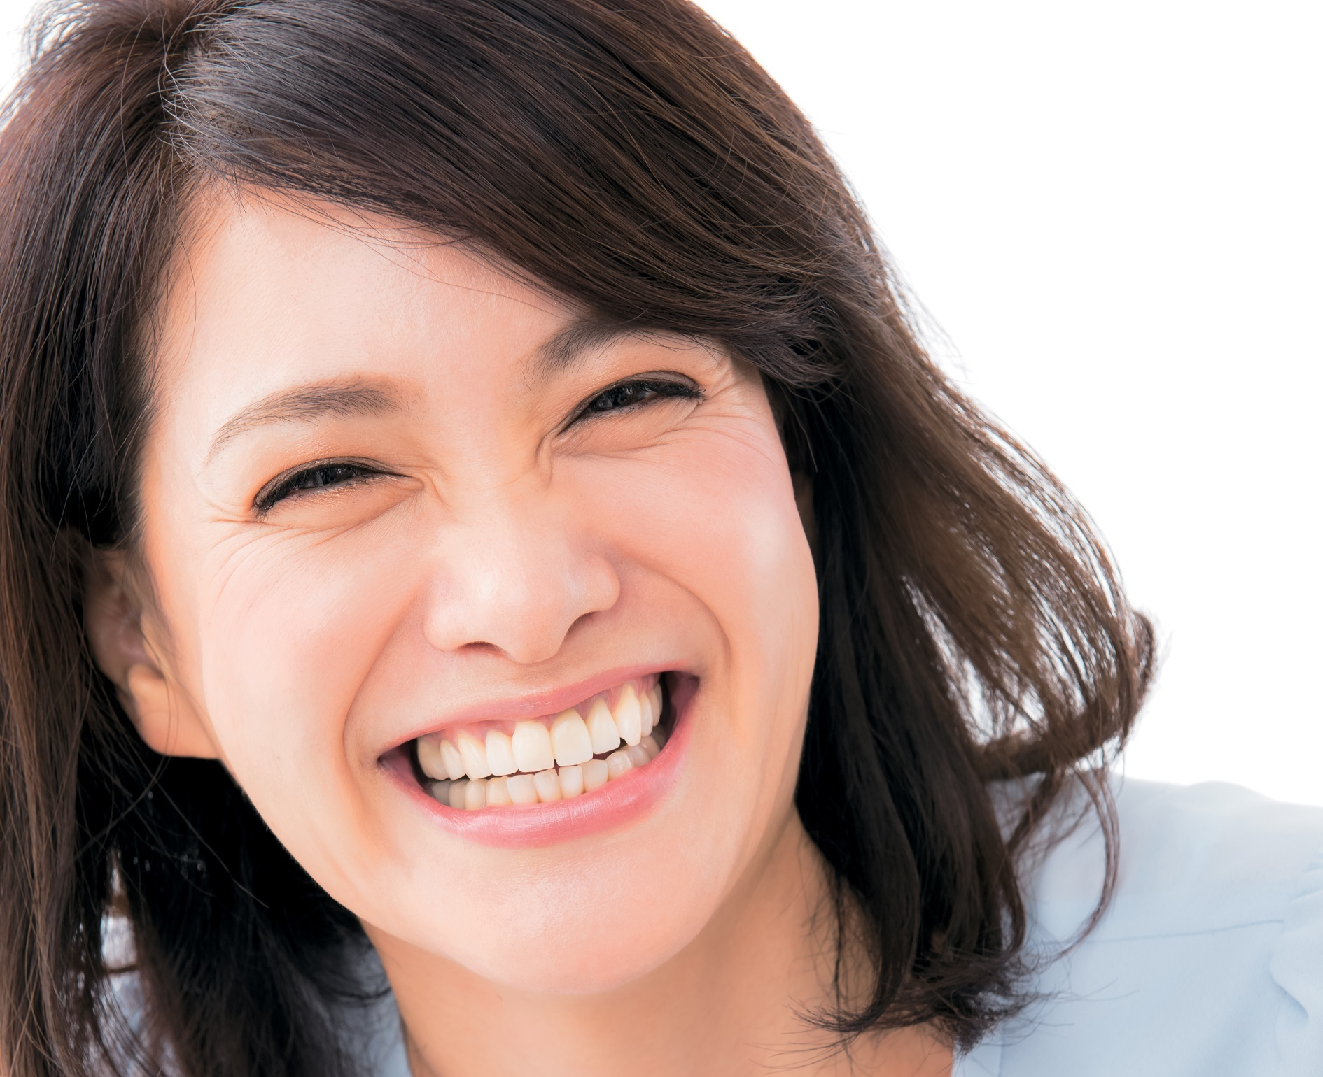
手肌への感謝を習慣に
明日から始める「尤佳」ケア
毎日何気なく使う手こそ、自己投資の第一歩に値します。深層保湿で乾燥を防ぎ、無添加で家族みんなが安心し、べたつかない質感で継続しやすい――この3拍子がそろった尤佳は、ただのクリームではなく手肌の健康パートナーです。
朝・昼・夜の小さなルーティンを積み重ねることで、
シワ・シミ・ひび割れの予防につながります。

Slide 17
感谢观看
汇报人:Kimi AI
时间:2025.01.01

